Slide 1
제 7 장 열기건조

Slide 2
서론
개요
- 가열공기건조 (kiln drying)으로 불리며, 건조실 (dry kiln)에 재목을 쌓고 조절된 건조조건 하에서 신속히 건조하는 방법
- 열기건조의 장점 (천연건조와 비교)
* 건조속도가 커서 건조시간이 단축
* 자본의 회전기간이 짧음
* 저함수율 (3%정도)까지 건조 가능 (보통 6~19%)
* 건조결함을 최대한 예방하고, 살충 및 살균효과를 얻음.
* 기타: 천연건조재에 비하여 간도와 강성이 큼, 접착과 도장이 잘됨. 흡습성 저하로 수축과 팽윤이 적음, 건조 중에 피치 (pitch)가 경화되어 가공이나 사용 중에 누출되는 경우가 적음, 운반, 저목, 가공이용 등에 더 좋은 성질을 제공

Slide 3
서론
개요
- 열기건조의 단점
* 건조시설비가 많이 들고 특수한 건조 기술이 필요
* 옹이가 빠지는 일이 많이 생김
- 단점보다는 장점이 더 많이 들기 때문에 열기건조가 어디에서나 널리 사용
- 열기건조의 실시여부는 경제성에 따라 결정되며, 건조효과가 건조비용보다 클 경우에 실시
- 경제성은 수종의 건조 난이도, 제품용도, 필요한 동력소모량, 건조시 목재 손상, 운반비용 등 여러 인자에 의해 좌우
- 고함수율재는 건조비용이 많이 들고 건조 결함과 가공손실이 큼.
- 저비중목재와 추출물 함량이 적은 담색목재는 건조가 용이

Slide 4
서론
개요
- 수종의 상대적 건조 난이도는 수종 간의 차이보다, 산지, 변재와 심재, 원시림과 후계림 등 여러 인자에 긴인한 차이가 더 크기 때문에 일반화하기 어렵다.
- 내장재, 가구용재 등 고급용 목재는 열기 건조를 주로 실시
- 건축용 구조재는 건조시간이 길고 건조손상이 잘 일어나기 때문에 열기건조를 거의 실시하지 않음.
- 청변이 일어나기 쉬운 수종 (ponderosa pine) 등 변색이 일어나기 쉬운 수종은 일반적으로 열기건조를 실시
- 과도하게 저함수율까지 건조는 에너지 낭비와 건조손상을 수반하며, 적당한 저함수율까지 건조는 운반비의 절감 효과를 동반

Slide 5
서론
개요
- 가능한 건조 결합이 적은 범위에서 보다 신속 균일한 건조가 이루어지도록 건조 실시
- 비균일 건조가 일어나는 인자
* 재목의 두께, 초기함수율 및 잔목의 두께가 균일하지 않을 경우
* 여러 수종을 동시에 건조
* 정목판과 판목판을 동시에 건조
* 건조실 내에 공기 순환량이 부족하거나 풍속, 온도, 습도가 균일하지 않음.
* 공기의 순환방향이 적절하게 역전되지 않아 건조실의 틈새로 공기가 누출
* 건조실의 적재량이 너무 많아 온도는 하강하고 습도가 증가되는 경우

Slide 6
열기건조실
필요조건
- 필요한 건조실 내부 온도 및 습도를 단시간 내에 얻을 수 있고, 온, 습도의 유지 및 조절이 용이하여, 가열, 흡습, 환기장치 등이 적정용량을 보유하고 제저장치도 조작이 용이
- 건조실 내 온도 및 습도가 균일 (가열, 송풍, 환기장치 등이 적절히 배치되어 공기 순환이 고르게 되도록 조절 필요)
- 벽체구보 및 내부기기는 고온, 고습, 산성가스 등에 대한 내구성이 커야하며, 따라서 순도가 높은 알루미늄과 스텐레스 등 부식이 강한 금속을 사용
- 건조실은 견고하고 단열성이 우수
- 건조실은 내화성이 크고 화제위험이 적어야 함.
- 온습도의지시, 기록, 조절장치를 구비
- 건조비용이 적게 들어야 함.

Slide 7
열기건조실
건조실의 형식
- 열원의 이용법에 의한 형식
* 직법가열식: 훈연식, 완전연소가스식
* 간접가열식: 연도식, 전열식, 증기식
- 공기순환방식에 의한 형식
* 자연순환식
* 강제순환식: 외부송풍기형, 내부송풍기형
- 구조와 작업에 의한 형식
* 분실식
* 전진식

Slide 8
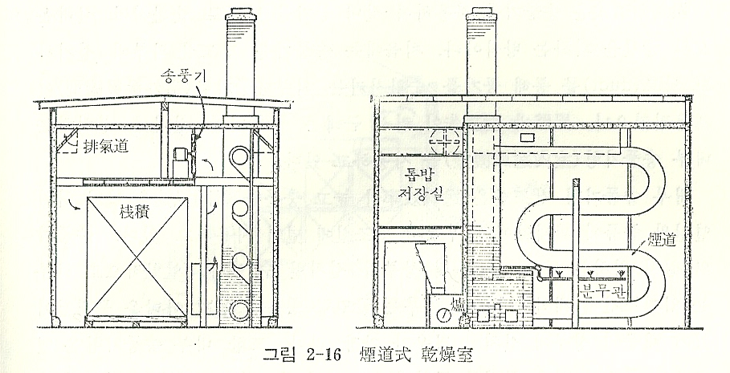
열기건조실
건조실의 형식

Slide 9
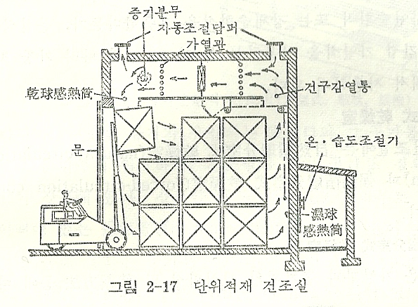
열기건조실
건조실의 형식

Slide 10
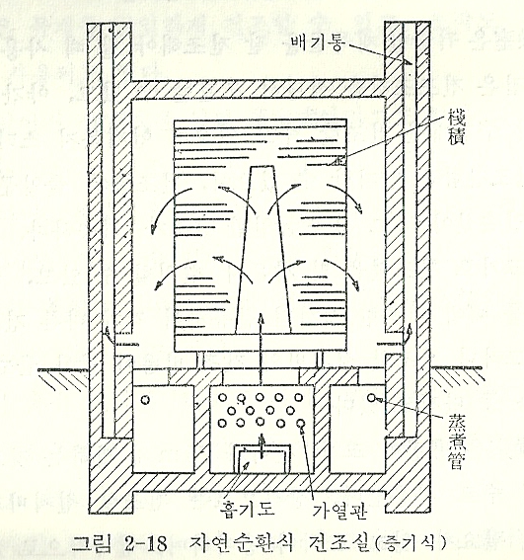
열기건조실
건조실의 형식

Slide 11
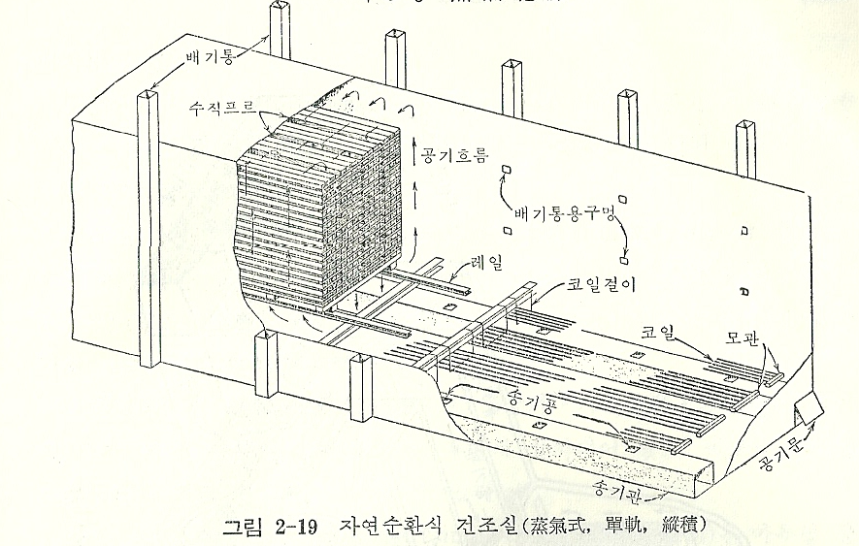
열기건조실
건조실의 형식

Slide 12
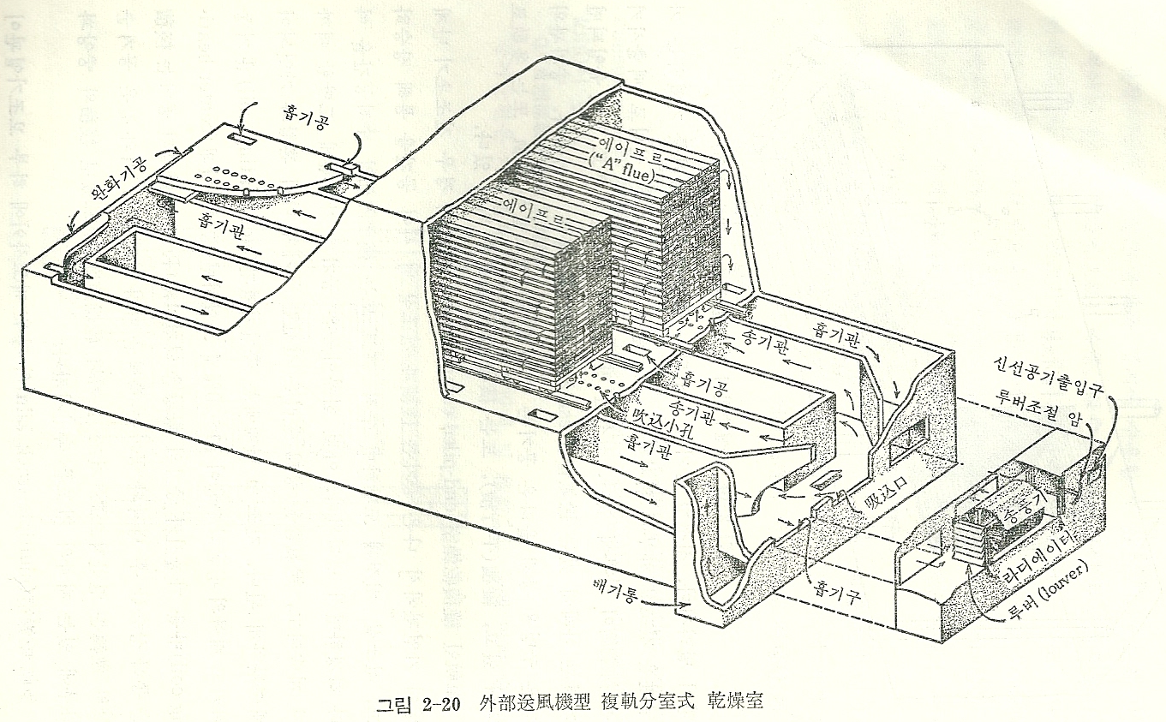
열기건조실
건조실의 형식

Slide 13
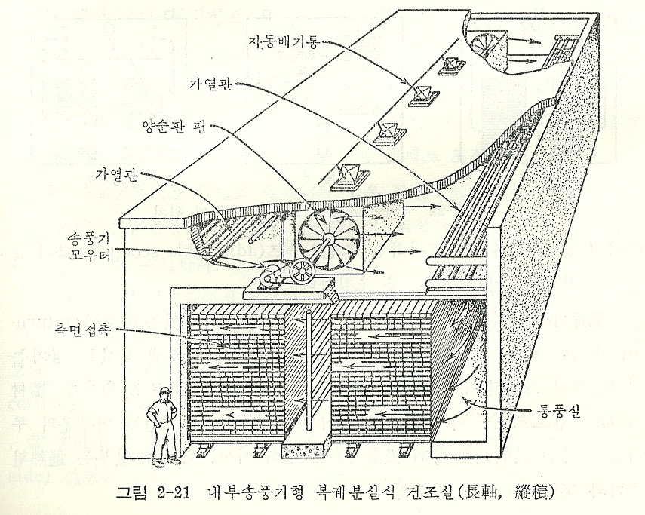
열기건조실
건조실의 형식

Slide 14
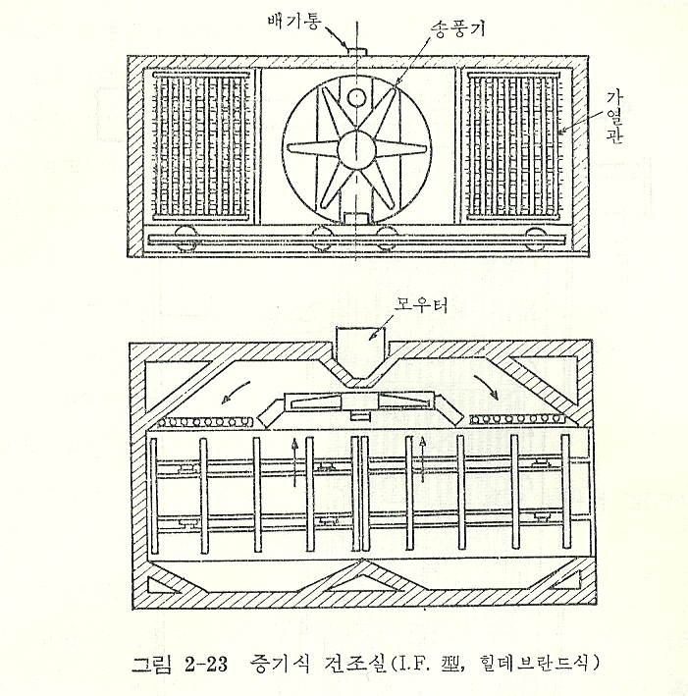
열기건조실
건조실의 형식

Slide 15
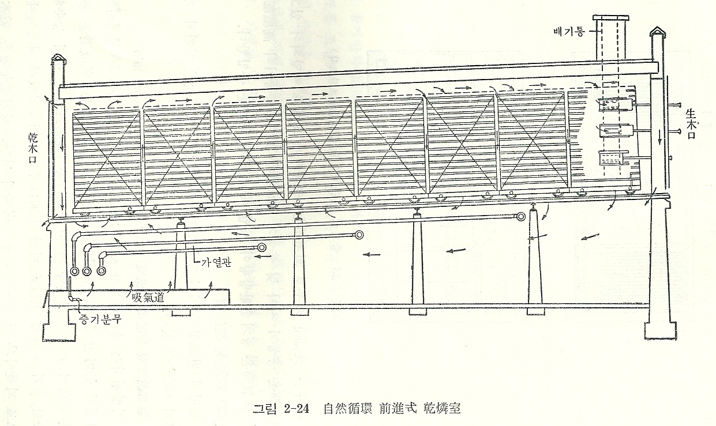
열기건조실
건조실의 형식

Slide 16
열기건조실
건조실의 구성
- 건조실의 크기
- 건조실의 구조
- 내부기기: 가열장치, 증습장치, 공기순환장치, 환기장치
- 건조실 부속장치: 온,습도 측정 기록장치, 온습도 자동제어 장치
- 부대설비: 대차 (건조실 내외에 재목의 적재와 이동을 용이하게 하는 레일이 있는 장치), 운송차, 보일러
- 보조기기: 함수율 측정기기, 온습도 측정기기, 기류의 측정기기 (발연장치, 풍속계)

Slide 17
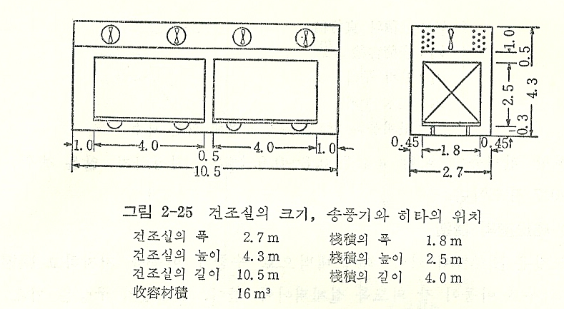
열기건조실
건조실의 구성

Slide 18
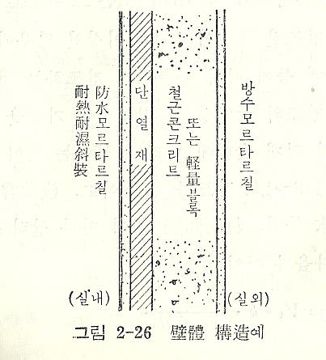
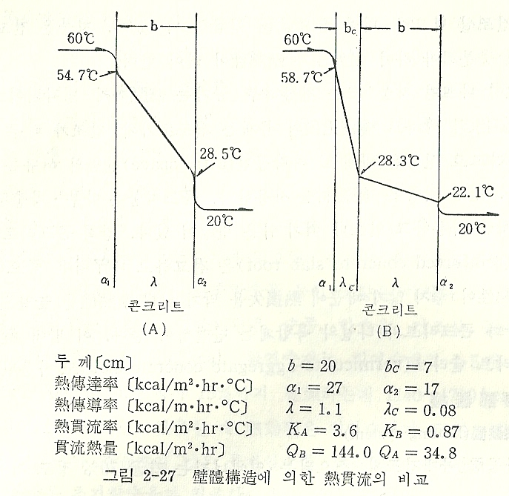
열기건조실
건조실의 구성

Slide 19
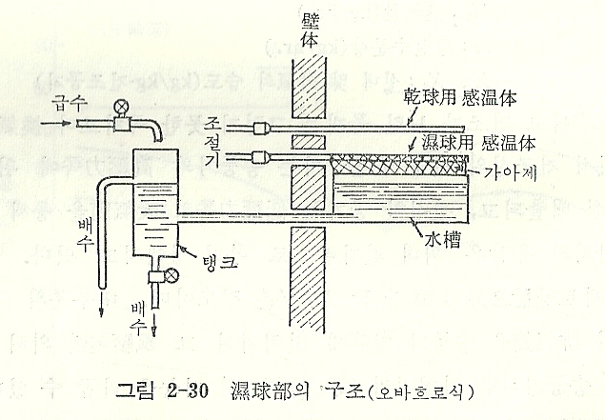
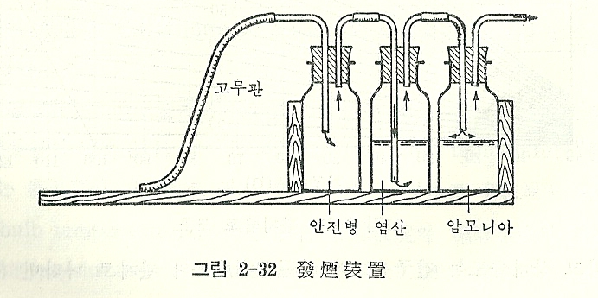
열기건조실
건조실의 구성

Slide 20
열기건조실
잔적
- 잔적은 균일한 풍속을 얻을 수 있도록 쌓아야 함.
- 단순잔적 (하나로 된 큰 잔적)과 복합잔적 (수개의 작은 단위잔적을 나란히 혹은 상하로 배열)
- 건조실 횡단면의 잔적수에 따라 단열잔적과 복열잔적
- 재목의 분류: 건조특성이 유사한 재목을 넣어 건조 (건조기간 단축, 건조비용의 절감, 최종함수율의 균일성과 건조결함의 예방, 적정스케줄의 적용 가능성 등)
- 잔적의 크기
* 활엽수재: 저풍속 (72m/분)인 경우 폭은 1.8~2.4m, 높이는 2.4~3.0m, 중풍속 (90~120m/분)인 경우 폭 2.4m, 높이 3.6m
* 침엽수재: 폭 2.7m, 높이 3.9~4.2m로 단순잔적 또는 크기 1.2m x 1.2m x 1.35m인 단위잔적을 너비에서 2단, 높이에서 3단씩 구성되는 복합잔적 실시

Slide 21
열기건조실
잔적
- 잔적과 공기 순환
* 잔적과 잔적 사이 또는 잔적 내부에 큰 공간이 있으면 균일한 풍속을 얻을 수 없음.
* 공기는 저항이 적은 통로를 따라 흐르기 때문에 목재 인접층 사이의 좁은 통로보다는 잔적 내부에 있는 큰 공간을 따라 더 잘 이동
* 단순잔적: 논박스잔적, 인접 단순잔적 사이, 잔적 끝면, 잔적 하단과 상단에 존재하는 공간은 공기순환을 방해
* 복합잔적: 작은 단위 잔적과 받침대는 수평, 각 단위잔적의 재목 두께가 동일하고 수직으로 배치해서 높이를 동일하게해야 하며, 인접 단위잔적 간의 수평공간은 10~15cm 정도 유지

Slide 22
열기건조실
잔적
- 건조실 잔목
* 인접 재목을 분리한 공간을 통해 열기를 보내어 증발수분을 배제
* 잔목을 잘 선정하여 사용하면 신속하고 균일한 건조, 틀어짐, 잔목의 변형과 파괴를 방지할 수 있음.
* 잔목의 크기는 다양하나 두께 19~30mm, 폭 25~50mm 정도가 널리 사용
* 잔목의 재료로는 목재, 합판, 석탄산수지, 알루미늄 등이 사용

Slide 23
열기건조실
잔적
- 복스잔적법: 난척재 (random-length lumber)는 같은 재장으로 분리하는 작업은 쉽지 않아 균일한 건조와 잔목의 손실을 막기 위하여 복스잔적법을 실시
* 제 1방법: 정척재 (full-length lumber)는 모든 층에서 잔적 외부에 우선 배치하고 잔여량은 중앙에 배치
* 제 2방법: 난폭재 (random-width lumber)은 각 층 내부에 단재의 횡단면을 제 1방법과 같이 양단에서 교호로 배치
* 제 3방법: 재목이 난척재와 난폭재로 구성되어 있는 경우 모든 층의 외부 재목은 잔적의 길이와 같은 것으로 배치하고 단재는 잔적의 끝을 맞추고 잔적 길이와 동일하게 수개의 단재를 연결하면서 적재

Slide 24
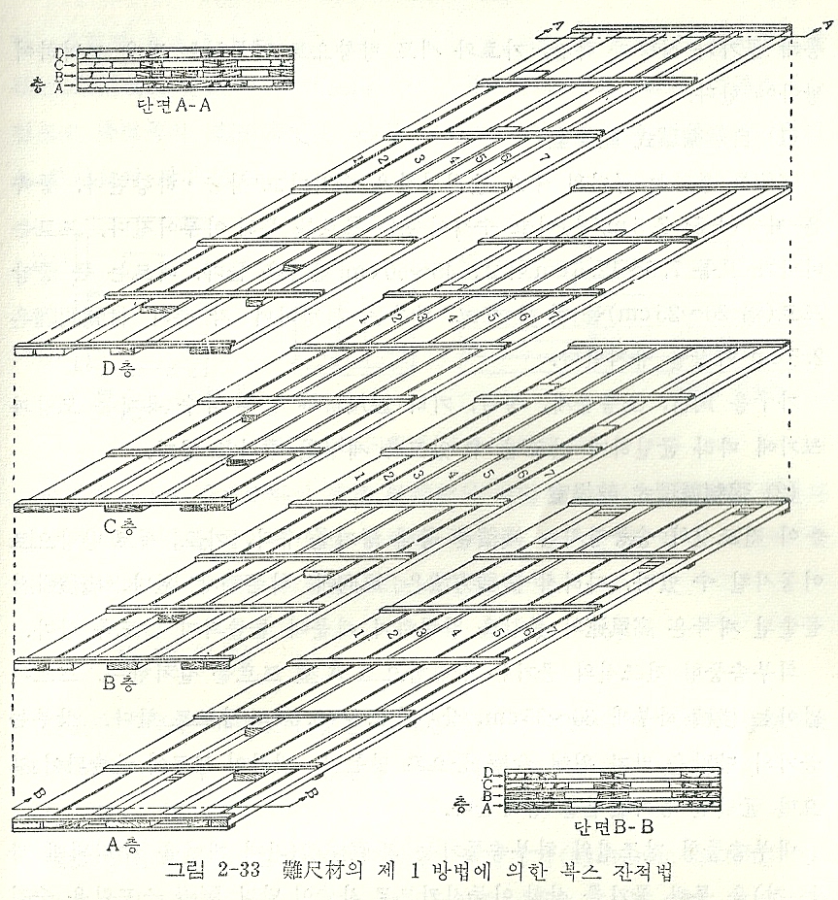
열기건조실
잔적

Slide 25
열기건조실
잔적
- 건조실과 잔적
* 잔적의 절차는 건조실의 형식과 공기 순환방향 (공기의 상승, 하강 등)에 맞추어야 함.
* 자연순환식 건조실: 공기의 주요 순환방향은 수직이고 상승 및 하향
* 강제순환식 건조실: 건조실의 송풍장치는 잔적을 통해 공기를 수직, 가로, 세로 방향으로 이동 가능하므로 잔적 방법은 풍향에 의존
- 시험재 포켓: 잔적에는 시험재를 넣은 시험재 포켓을 마련하는데 쉽게 관리가 가능한 곳에 배치
* 종적 강제순환식 건조실에서는 잔적을 따라 통로 쪽에
* 복축 건조실에서는 건조실 측벽쪽의 잔적 측면에 등

Slide 26
열기건조실
잔적
- 잔적의 보호: 잔적의 상층은 하층보다, 얇은 재목은 두꺼운 것보다, 미성숙재는 성숙재보다 틀어지기 쉬움.
* 중압: 폐재, 콘크리트 슬라브, 수압장치, 빔레일을 놓아 7~21kg/cm2 가압
* 스프링장치: 로프와 스프링을 I빔에 연결하여 장치하며 건조가 진행됨에 따라 스프링의 압축력은 점차 감소
- 건조실의 잔적
* 종적건조실, 횡적 건조실로 구분
* 적정 적재량을 지니고 있는데 과대 또는 과소 적재를 하면 공기 순환이 달라지고 결과적으로 건조시간과 건조재 품질에 영향
* 적재형의 변경시 균일한 송풍이 되도록 보조역풍판을 설치하는 등의 주의 필요

Slide 27
열기건조실
시험재
- 건조중 재목의 함수율을 측정하는데 필요하므로 대표적인 재목을 사용
- 시험재는 건조중 정기적인 평량과 검사를 위하여 쉽게 이용할 수 있는 곳에 배치
- 시험재의 선정: 수종, 두께, 함수율, 김변재, 목리 등을 고려
- 시험재 수량: 재목 47m3 이하에서 최소 4개, 240m3 이상엣 10~12개 사
- 시험재의 준비: 옹이, 수지, pitch, 부후 등 결점이 없는 부위에서 채취하고 끝면에서 채취한 함수율 시편도 무결점목 선정
* 함수율 시편과 시험재의 절단
* 함수율과 전건무게
* 시험재 평량

Slide 28
열기건조실
시험재
- 시험재의 배치 및 이동
* 시험재의 배치: 시험 평량이 끝난 시험재는 잔적작업중 시험재 포켓에 삽입하는데 건조실의 종류에 따라 적절한 곳에 배치
* 시험재의 이동: 건조 시간별로 시험재에서 추정한 함수율을 근거로 이동시키며, 시험재의 평량횟수는 보통 일일 1회 정도 실시
* 건조중 함수율은 측정
- 중간함수율 시험
- 최종함수율과 응력시험

Slide 29
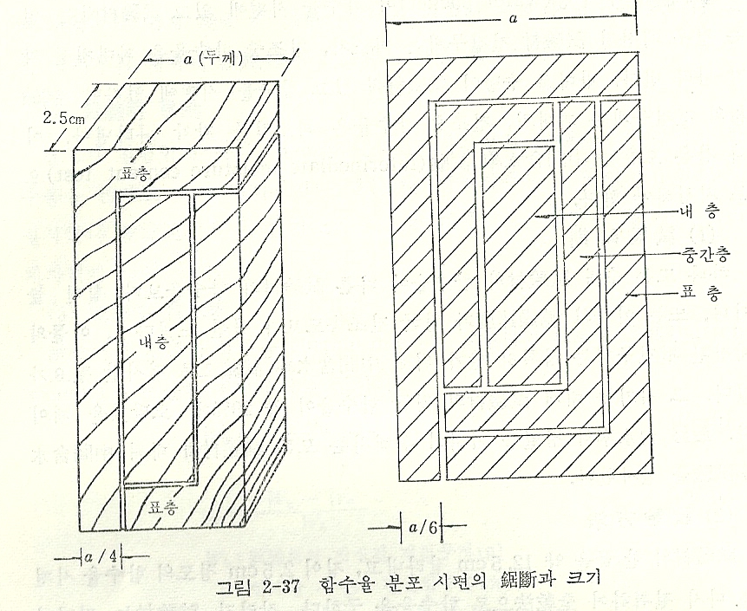
열기건조실
시험재

Slide 30
건조스케줄
건조스케줄의 종류 및 적용법
- 열기건조스케줄은 열기 건조 중에 목재 함수율이 감소함에 따라 건조결함이 적게 생기고 가급적 빨리 건조할 수 있도록 온도와 습도를 적절하게 정해주는 건조 공정표
- 수종, 두께, 초기함수율 등에 따라 다르며, 공기조건의 변화를 함수율과의 관계로 나타낸 함수율스케줄, 공기조건의 변화를 시간과의 관계로 나타낸 시간스케줄이 있음.
- 일반스케줄과 특수스케줄로 구분
- 건조중 온도와 습도의 조합은 건조중 건조응력, 건조결합, 수분이동성 등과 관련되고, 건조초기 고함수율에서 건구온도는 낮게하고, 건습구 온도차는 적게함.
- 일반적으로 건조시 초기온도는 침엽수재는 건구온도 60~70°C, 건습구온도차는 3~4°C 정도이며, 활엽수재는 건구온도는 45~45°C 건습구온도차는 4~6°C

Slide 31
건조스케줄
건조스케줄의 종류 및 적용법
- 건조 재목은 건조 중기 (함수율 35%) 부터는 건구온도와 건습구온도차를 크게 하는데 건조가 어려운 수종은 저온과 고습으로 건조
- 건조 말기 (함수율 15% 이하)의 온도조건은 건조초기 온도에 의해 결정되며, 온도와 건습구온도차를 변화시켜도 많은 수종에서 건조 손상을 일어나지 않음.

Slide 32
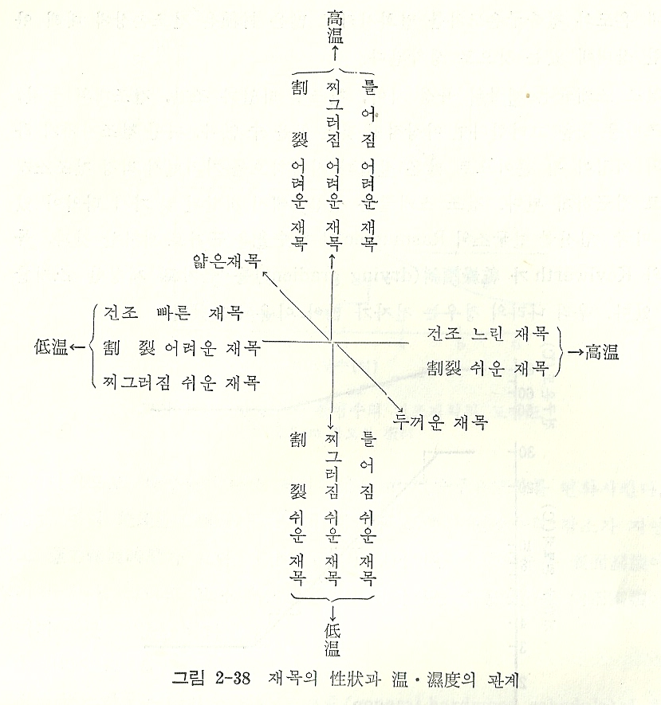
건조스케줄
건조스케줄의 종류 및 적용법

Slide 33
건조스케줄
건조스케줄 – 미국임산물 연구소의 스케줄
- 이 스케줄은 재간풍속 60~120m/분인 강제 순환식 건조실에 적용하여 개발된 스케줄로 저 또는 고풍속시에는 조정하여 사용해야 함.
- 침엽수와 일부 활엽수는 표층의 인장응력을 감소시기가 지연되므로 함수율이 다소 저하되었을 때 건습구온도차를 변화
- 수종에 따라 건조응력경과가 다르기 때문에 표층의 인장응력 감소가 지연되고 응력전환시기가 보다 저함수율에서 일어나는 수종일수록 표면할렬이 발생
- 고함수율에서 일어나는 수종일수록 내부할렬이 생기기 쉬운 경향이 있음.
- 활엽수 스케줄, 침엽수스케줄
- 미국임산물 연구소 스케줄 외에 Keylwerth의 스케주리 있음.

Slide 34
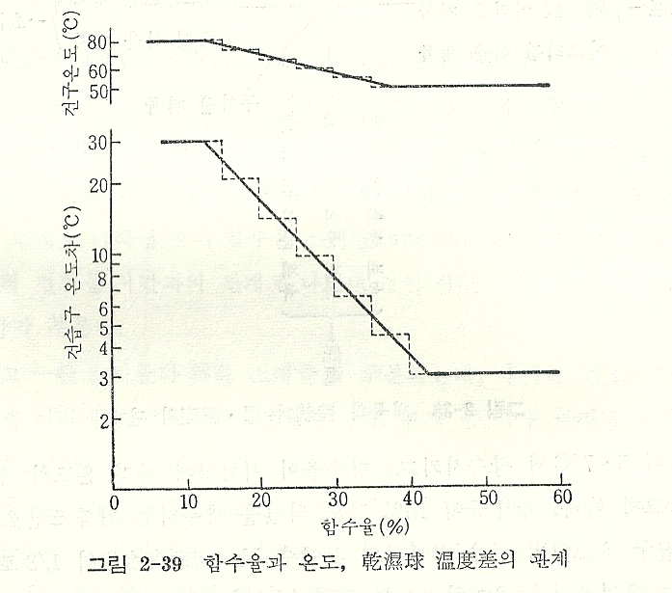
건조스케줄
건조스케줄 – 미국임산물 연구소의 스케줄

Slide 35
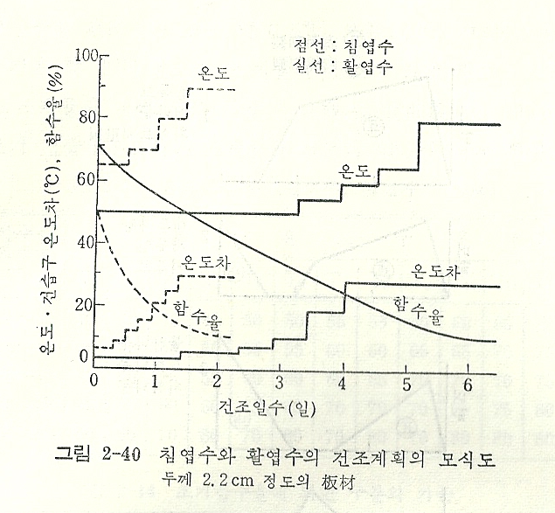
건조스케줄
건조스케줄 – 미국임산물 연구소의 스케줄

Slide 36
건조스케줄
건조스케줄 추정과 작성
- 전진법: 필요에 따라 육안검사, 압축과 인장강도시험, 세포구조의 현미경 관찰 등으로 건조 특성을 파악하고 유사한 건조스케줄을 선정해서 건조를 실시
- 습도고정법: 상대습도를 일정하게 유지하고 건조시간의 단축을 요할 때 건습구 온도를 조금씩 올리면서 건조 결과를 관찰 비교하면서 접근하는 방법
- 평형함수율고정법: 건조시간을 단축하기 위하여 온도는 상승시키나 평형함수율을 유지하면서 건조한 결과를 관행 스케줄과 비교하여 접근하는 방법
- 평형함수율변화법: 최대 건조효과를 얻기 위한 방법으로 함수율과 평형함수율과의 관계를 조정하는 방법

Slide 37
건조스케줄
살균 및 살충 처리
- 곰팡이: 생재의 건조초기 온도 49°C 이하에서 발생, 곰팜이는 목재 내부까지 깊이 침투하지 못하나 재목사이 공간을 밀폐하여 공기 순환을 방해, 건조를 느리게 하고 나중에 온도가 상승할 때 내부 할렬이 생기는 요인; 곰팡이 살균은 건구온도 54°C 이상과 상대습도 100% 정도에서 한시간 스팀 처리하고 스케줄에 따라 건조 실시
- 변색균과 부후균: 43°C에서 생육은 정지하나 죽지는 않음. 건구온도가 65°C 이상의 건조 스케줄에서는 적어도 24시간 건조하면 완전히 사멸
- 곤충: 저목 중 또는 천연건조 중에 살아 있는 알, 유충, 성충 등은 인공건조로 대부분 사멸

Slide 38
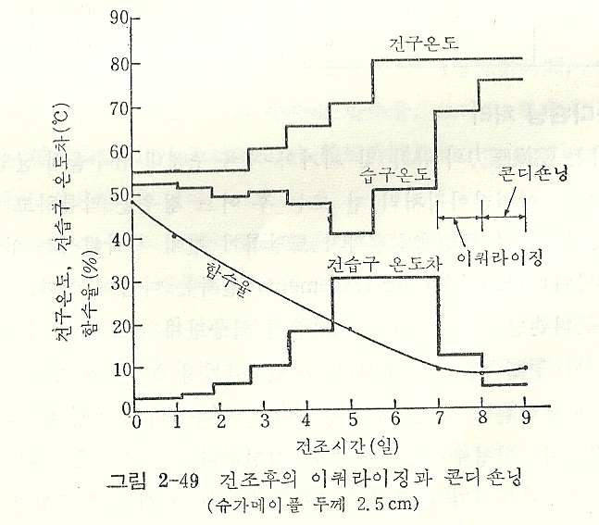
건조스케줄
이쿼라이징 처리
- 건조 최종 단계에서 재목 간에 함수율 변이가 발생
- 함수율 변이가 심하면 건조말기에 재목의 평균함수율이 5~11% 정도 되었을 때 equalizing treatment를 실시하면 좋은 결과를 얻을 수 있음.

Slide 39
건조스케줄
건조시간
- 수종, 두께, 건조실 형식, 1일 가동시강, 건조스케줄 등에 따라 차이
- 건조시간은 종축에 함수율, 그리고 횡축에 건조일수를 나타낸 건조곡선과 건조시간 비율을 이용해서 계산
- 두께 5cm인 재목의 건조시간 비율을 1로 설정하고 다른 두께의 재목 건조시간은 5cm 재목의 건조시간 자료를 기준으로 추정
- 비중과 목리에 대한 수정: 확산속도는 비중의 제곱근에 역비례, 경단방향 수분이동이 촉단방향보다 약간 빠름.
- 두께에 대한 수정
- 함수율에 대한 수정
- 온도에 대한 수정
- 풍속에 대한 수정

Slide 40
건조전 처리와 효과
개요
- 건조전 또는 건조 초기에 건조속도가 느린 목재의 건조속도의 촉진, 재색의 개량 및 건조 결함의 예방을 위하여 실시
- 예비증자: 건조가 느린 재목에 상대습도 95% 정도에서 또는 포화상태에서 증기처리로 재목의 가열, 천연건조재의 응력완화, 건조속도의 촉진, 재색의 개선, 살충 및 살균효과
- 약제처리: 건조전 흡습성 약제를 도포하여 할렬을 예방; 약제로는 식염, 요소, 전화당, 당밀, 디에틸렌글리콜, 요소와 포름알데히드 혼합물, PEG, 알진산염, 염풀 등
- 전평삭처리: 거단시 찢어진 재면은 건조 응력이 집중되어 표면 할렬의 위험이 있어 건조시간이 길어짐에 따라 전평삭처리하여 할렬을 예방
- 기타: 로울러를 이용한 종 및 횡 압축처리, 냉동처리

